Slide 1

Supervised machine learning
scikit-learn
Minor Data Science

Slide 2

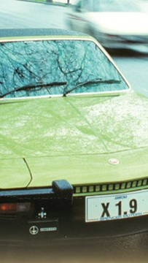
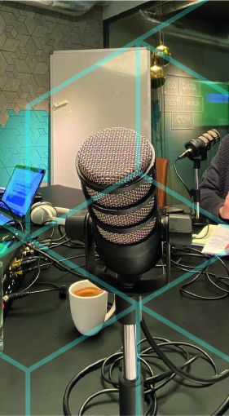
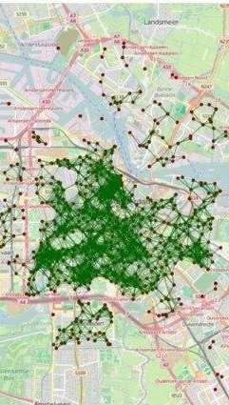
@JRHelmus

Slide 3
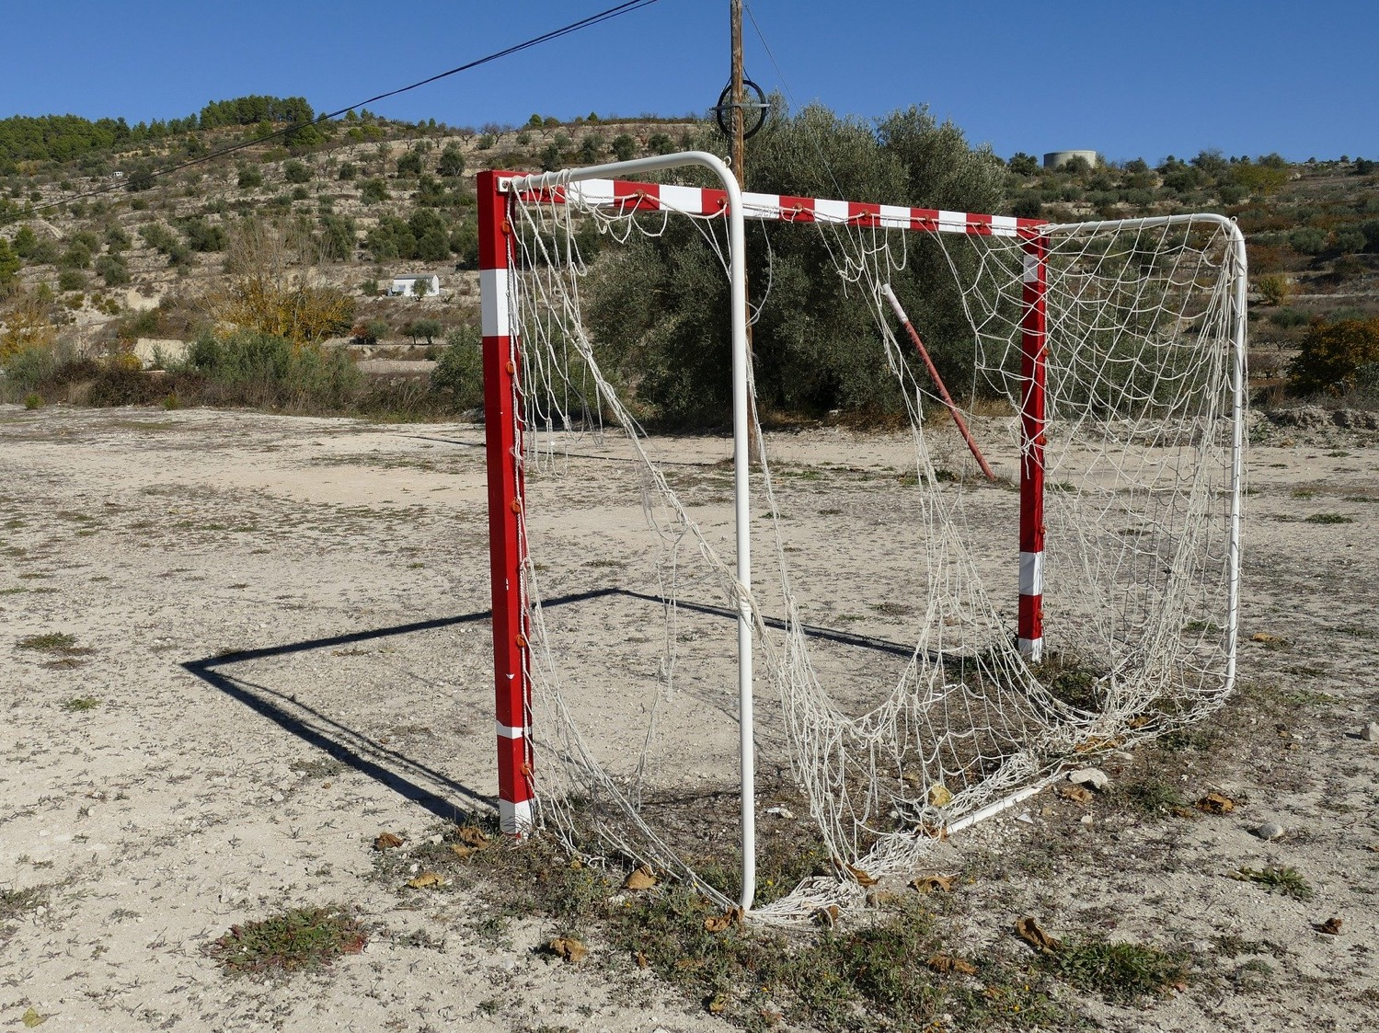
Doelen voor vandaag
Opzet van het vak
Wat is machine learning?
Supervised learning
Regressie
Classificatie

Slide 4

Digitalisering gaat in de kern over het maken van betere beslissingen
Beter
juist reductie van (i) onnodige activiteiten (ii) juistere constatering
tijdig eerder beslissing nemen (nog voor er iets echt aan de hand is)*
volledig beslissing gaat over meerdere componenten (kruiscorrelaties)
*delta tussen de voorspel horizon en het moment van actie ondernemen moet zodanig zijn
dat het project relevant is, anders heeft het project geen zin

Slide 5
De kracht van specifiek AI zit in het uitbesteden van taken met de volgende aspecten
repetitief ze doen zich steeds voor in dezelfde vorm met de zelfde “input”
tijdrovend de doorlooptijd van de taak is groot
automatiseerbaar de uitkomst van de taak is voorspelbaar
parelelliseerbaar meerdere keren dezelfde taak op subonderdelen
meersporig taak kan meerdere keren tegelijkertijd worden uitgevoerd
nauwkeurig zorgvuldige uitvoering is van belang, soms hoger dan menselijk mogelijk

Slide 6

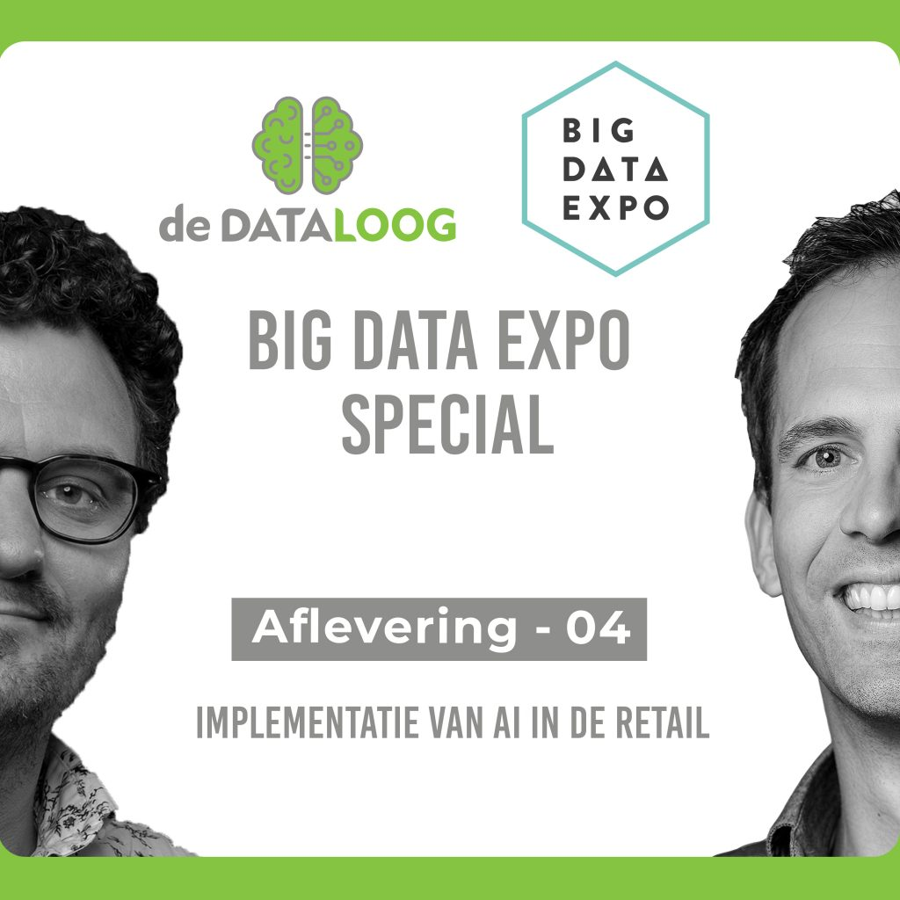
Algoritmes doen niet veel anders dan regels halen uit data die nieuwe
datapunten kunnen omzetten naar een getal in de vorm P(X|data)
Vragen die je kunt stellen:
Welke informatie uit het algoritme hebben stakeholders nodig om een betere beslissing te maken?
Hoe kun je de vertaling maken van X naar een betere besslising in de vorm van
(i) regressie - wat is de waarde van het nieuwe datapunt (sales voorspelling)
(ii) classificatie - wat is de categorie van het nieuwe datapunt (plaatje van een hond of kat)
(iii) clustering – welke subgroepen kunnen in de data ontdekt worden (klantgroepen)
(iv) association – welke ander data past het beste bij dit punt (product aanbevelig)
(iv) anomaly detection – past het datapunt binnen de huidige punten (fraude detectie)

Slide 7
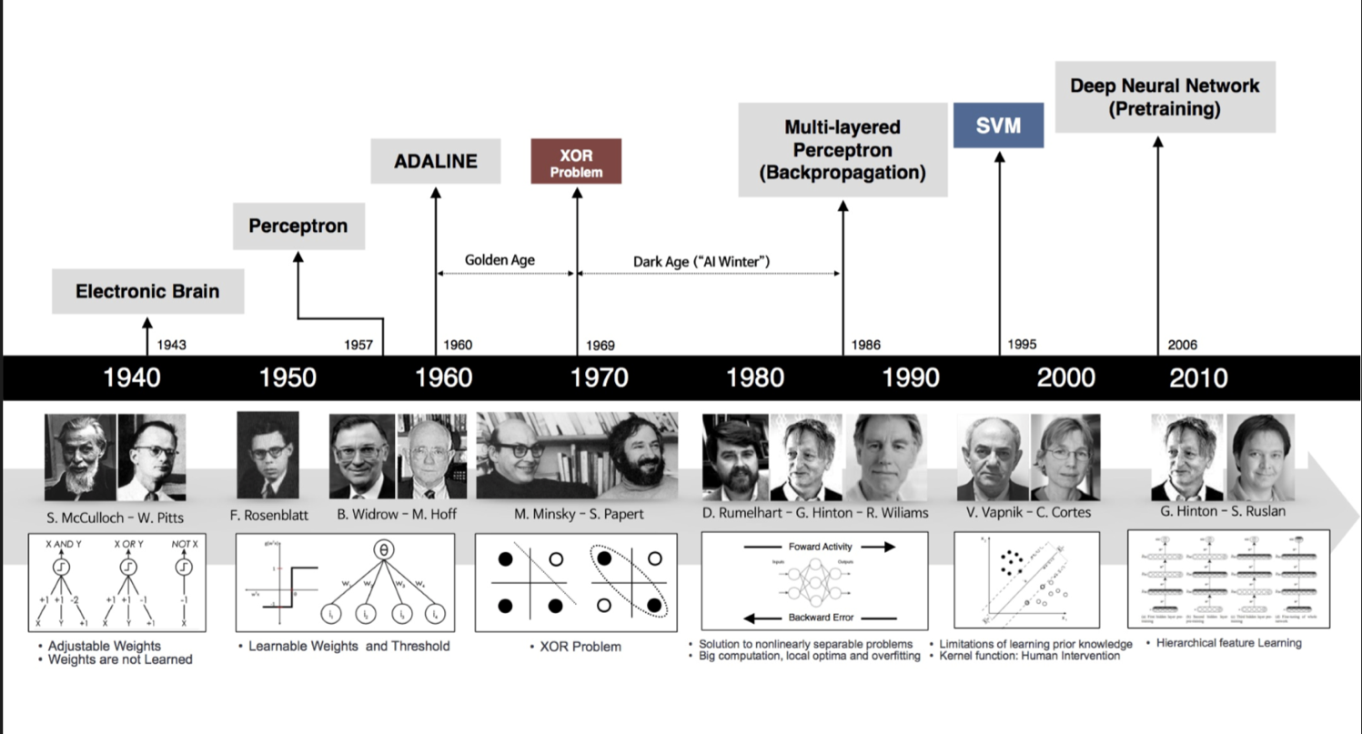
Hoewel AI & Ml nieuw lijken stamt het huidige deep learning af van de eerste algoritmes van 1957

Slide 8
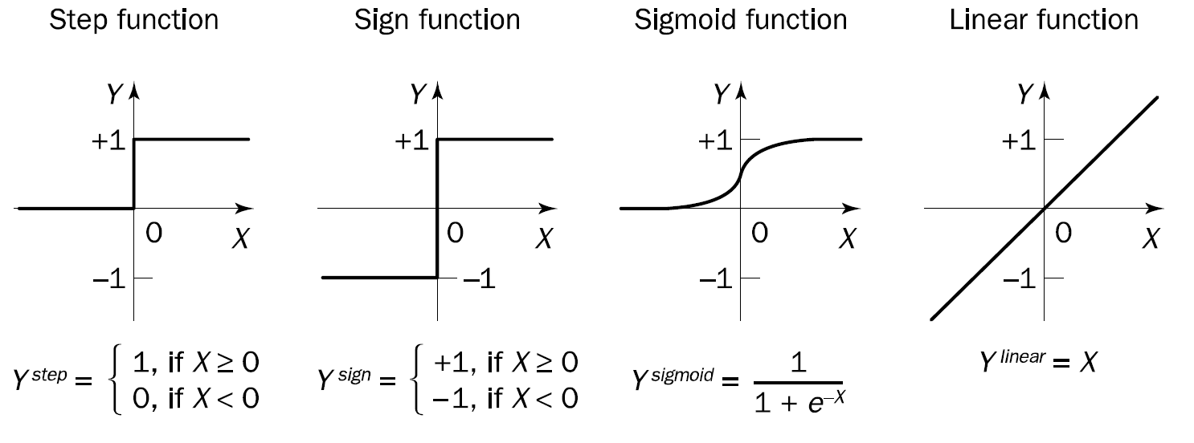
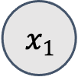

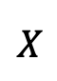
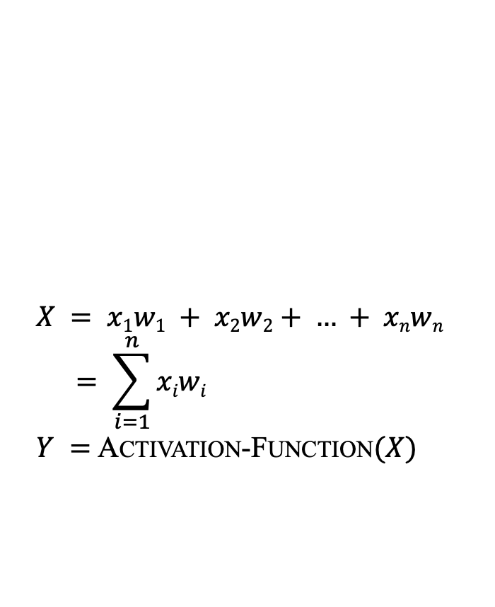
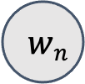
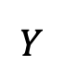
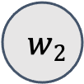
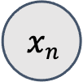

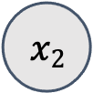
De Perceptron uit 1957 vormt de bassis van alle huidige deep learning algoritmes
$$X = x1w1 + x2w2+ … + xnwn = \sum_{i=1}^{n}{xiwi}$$
$Y =$Activation-Function$(X)$
$$x1$$
$$w1$$
$$x2$$
$$w2$$
$$X$$
$$Y$$
$$∑$$
...
$$xn$$
$$wn$$
AI-06
8

Slide 9
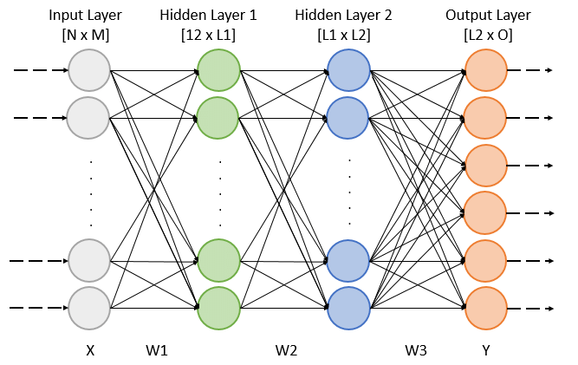

Door deze perceptrons slim aan elkaar te rijgen in verschillende lagen (input / hidden/ output) met wel/geen links ontstaat een diep neuraal netwerk
De optimalisatie methode
Het Gradient Descient algoritme zoekt naar de beste set van waardes voor de enorme hoeveelheid parameters op basis van de afgeleide van de loss functie naar alle parameters

Slide 10
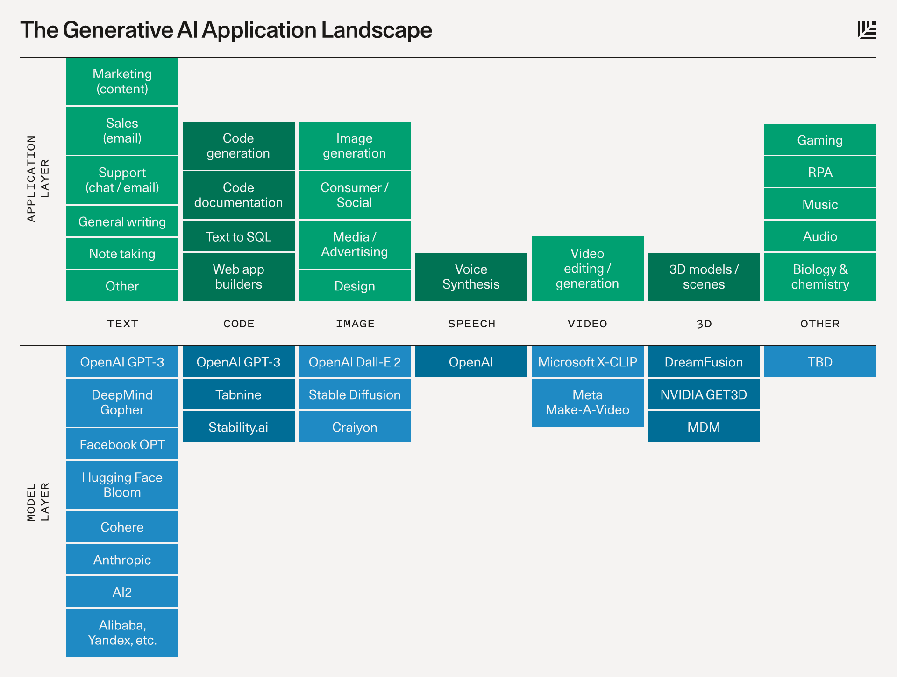
Generatieve AI

Slide 11
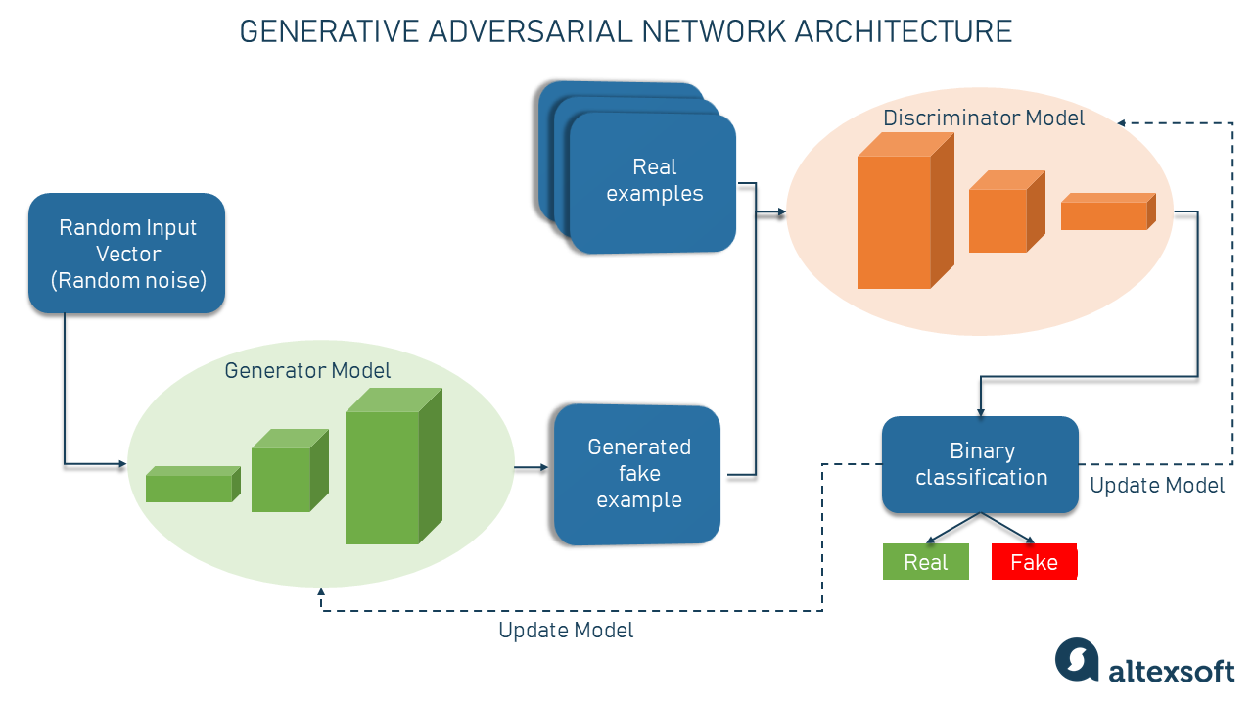
Generatieve AI is in staat nieuwe data
te creeeren

Slide 12
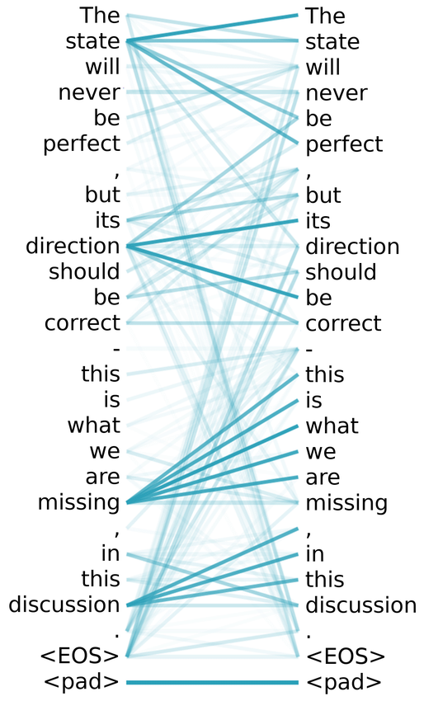
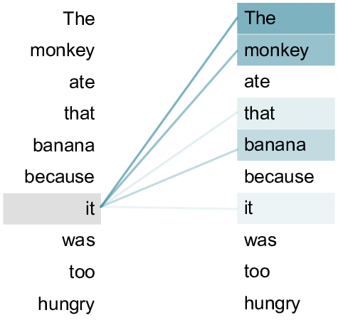
GPT en andere netwerken werken
Met Attention / Transformers

Slide 13
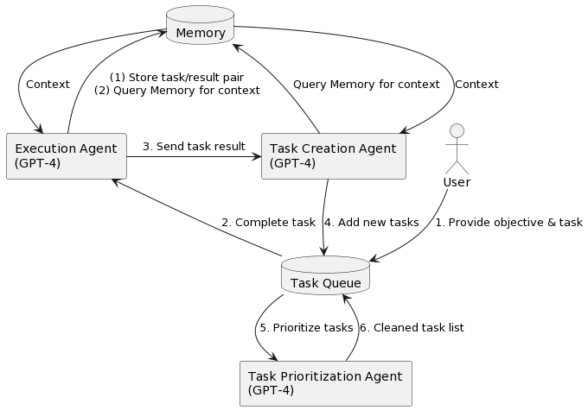
AutoGPT - GPT kan GPT bedienen om GPT om ….

Slide 14
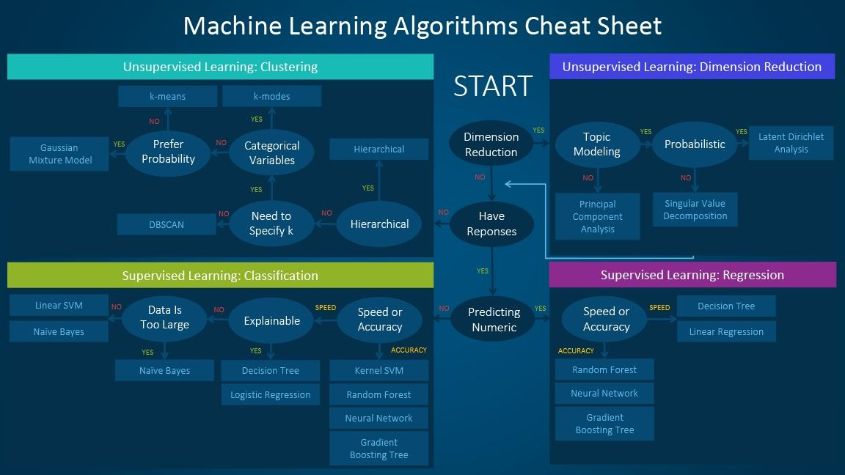

Slide 15
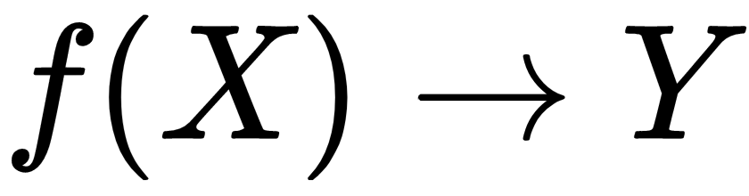
Machine learning
Supervised – labeled data
Regression
Unsupervised - unlabeled
Clustering
X1 | X2 | X3 | X4 | Y
0 | AMS | 35 | 2.541 | 25000
1 | UTR | 38 | 9.234 | 40000
X1 | X2 | X3 | X4
0 | AMS | 35 | 2.541
1 | UTR | 38 | 9.234
Classification
X1 | X2 | X3 | X4 | Y
0 | AMS | 35 | 2.541 | Yes
1 | UTR | 38 | 9.234 | No

Slide 16
Een Machine Learning bestaat uit de volgende componenten
Data
Algoritme
Loss optimization
Model
Performance metrics
Een algoritme heeft data nodig om van te leren, dit noemen we de train-data. Deze kan bestaan uit 2 typen
X waarden
Kolommen in de dataset die voorspellende waarde bezitten om
Y waarden (labels)
- de informatie waarin je geinteresseerd bent - te voorspellen (numeriek // categorie)
Algoritme type
In de basis zijn er verschillende typen algoritmes die afhankelijk van type input en type output en complexiteit gebruikt kunnen worden
Aannames & voorwaarden
Algoritmes hebben allemaal een set van voorwaarden (type data/ type verdeling of type uitkomst) waaraan voldaan moet worden voor het gebruik.
Loss optimization
Het algoritme werkt toe naar het minimaliseren van het verschil tussen de tevoren bekende Y waardes en de voorspelde Y waardes
De weg naar het optimum verschilt per algoritme. Eenvoudige modellen zoals regressie hebben een eenvoudige optimalisatie naar minimale loss. Complexe modellen gebruiken Gradient Descent als optimalisatiemethode.
Het model is een wiskundige representatie van een proces uit de fysieke wereld. Het model is een resultaat van het Loss Optimization proces van het algoritme; hieruit ontstaat een formule. Deze formule is de output van het algoritme en kan worden gebruikt om nieuwe, onbekende observaties mee te voorspellen.
De kwaliteit van een model, model performance genoemd, kan getest worden door de totale dataset op te splitsen in train- en test data. Test data is een kleine set aan data die achter wordt gehouden om te testen hoe goed het model het doet.
De model performance wordt bepaald aan de hand van een set van metrics (verschillend per type model). Bekendste zijn confusion matrix voor classificatie, MAD / SSqrs voor regressie.
Notes:
https://www.sentech.nl/sensor-technologie/onthullende-wetenschap-achter-lidar-technologie/ ) nieuwe sensoren geven betere inichten > LIDAR + audio visualisatie (ref Techport)
> Democratize PM > steeds meer low code tooling komt beschikbaar
> GANS en synthetische data gaan helpen
> delen over de keten
> AI in productie > $ gaat opleveren / is haalbaar
Onderaan een statement ˆmaar..."
Refs (
https://www.sentech.nl/sensor-technologie/onthullende-wetenschap-achter-lidar-technologie/ ) nieuwe sensoren geven betere inichten > LIDAR + audio visualisatie (ref Techport)
> Democratize PM > steeds meer low code tooling komt beschikbaar
> GANS en synthetische data gaan helpen
> delen over de keten
> AI in productie > $ gaat opleveren / is haalbaar
Onderaan een statement ˆmaar..."
Refs (

Slide 17
Uitgewerkt voor een Lineaire regressie ziet dat er dan als volgt uit:
where
= forecasted average value of the dependent variable (demand)
X = value of the independent variable (time)
b₀ = Y- intercept of the line, based on the current sample
b₁ = slope of the line, based on the current sample
*
Error₇
*
Forecasted value
*
*
Error₅
Error₆
*
*
*
Error₃
*
Dependent Variable
Error₄
*
*
*
*
Error₁
Error₂
Actual value
The b₀ and b₁ values are found using the
least squares method, which seeks to
minimize the sum of squared errors
SSE = ∑ (Y – Ŷ)²
Where, Error = Y - Ŷ
*
*
Independent Variable (Time)

Slide 18
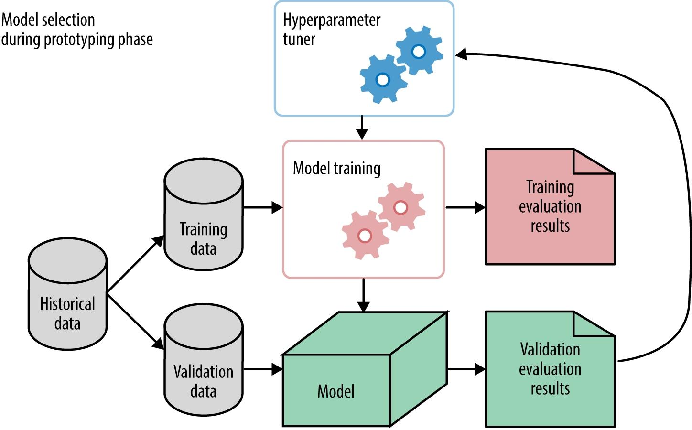
Het ML training process kent de volgende stappen

Slide 19
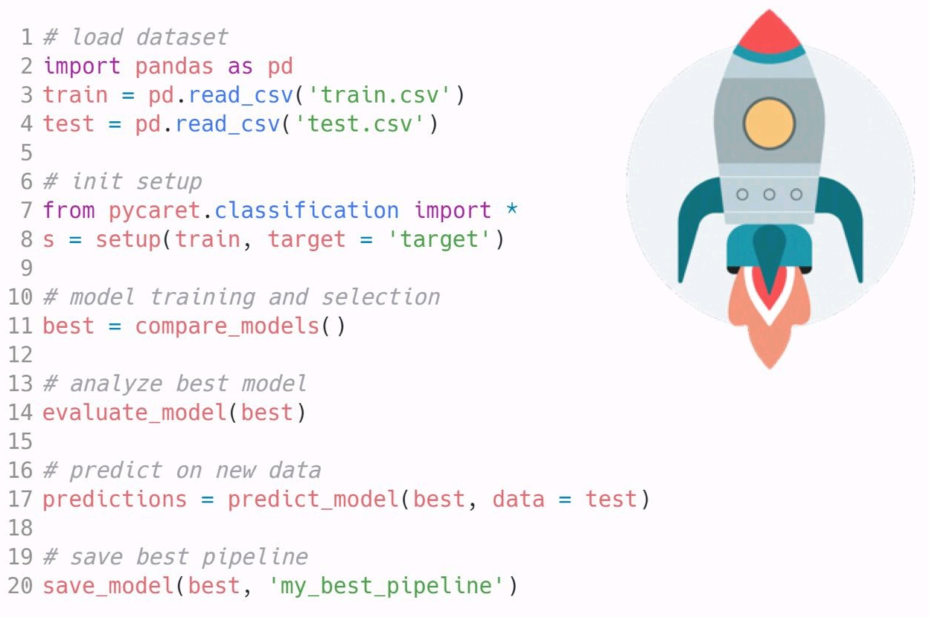
In python code ziet dit er ongeveer zo uit
Een vereenvoudigd beeld
Import van modules die specifiek gericht zijn op het verkrijgen van functies die niet standaard zijn. Veel (tech) bedrijven maken open source packages (oa facebook google).
Fit vs predict
Met de fit functie wordt een model getraind en met de predict worden op basis van input nieuwe waardes voorspeld. Deze kunnen dan vergeleken worden met de werkelijke waardes voor bijvoorbeeld validatie.

Slide 20
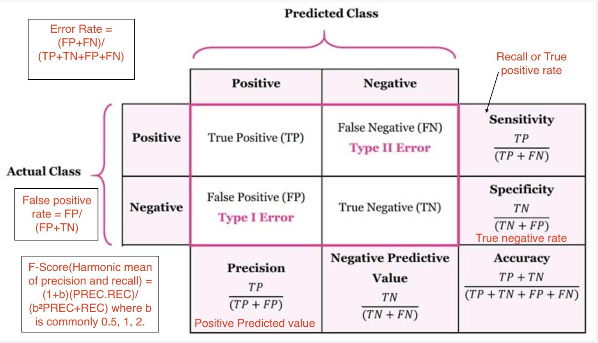
Validatie van de kwaliteit van het model is een essentieel onderdeel

Slide 21
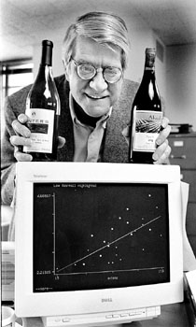
Machine learning hoeft niet complex te zijn
Er zijn grote fluctuaties in de kwaliteit van wijn over de jaren en dure flessen moeten vaak lang liggen rijpen. Expert proevers schatten in welke wijn goed gaat uitvallen.
Maart 1990 - Orley Ashenfelter, een economie professor uit Princeton claimt dat hij de kwaliteit van wijn kan voorspellen zonder hem te proeven
http://www.liquidasset.com/feature1.html

Slide 22
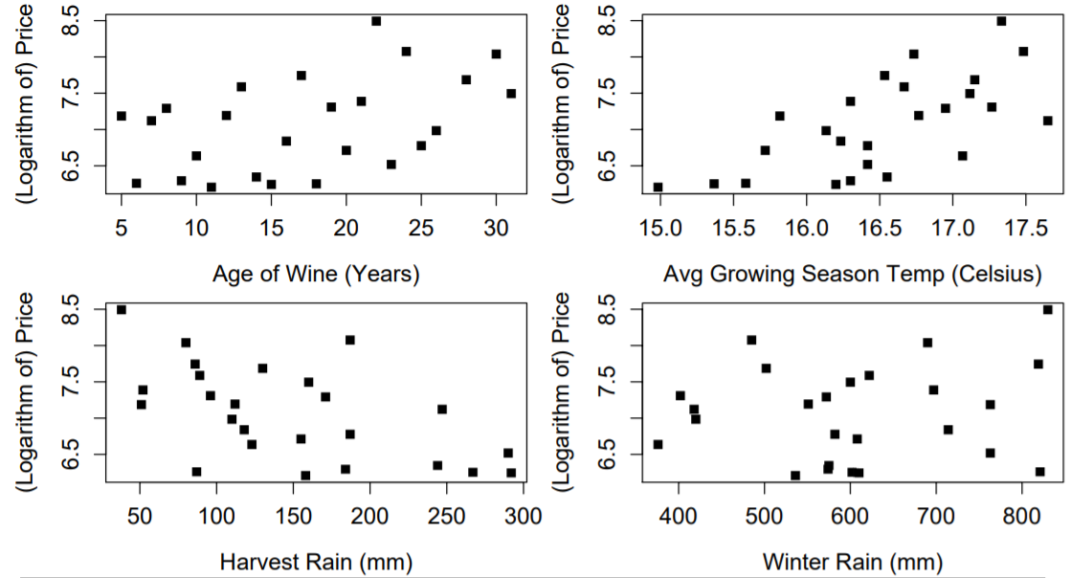

Slide 23

Wie wint? Analytics of wijn experts?
Robert Parker, één van de meest invloedrijke wijnexperts ter wereld zegt dat Ashenfelt een ‘absolute total sham’ is.
Met een lineaire regressiemodel met slechts 4 variabelen kan Ashenfelt 84% van de prijsverschillen voorspellen.
Model van Ashenfelt voorspelt topjaren 2000 en 2003. Parker claimt later dat 2000 één van de beste wijnjaren ooit was.

Slide 24
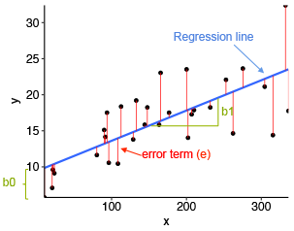
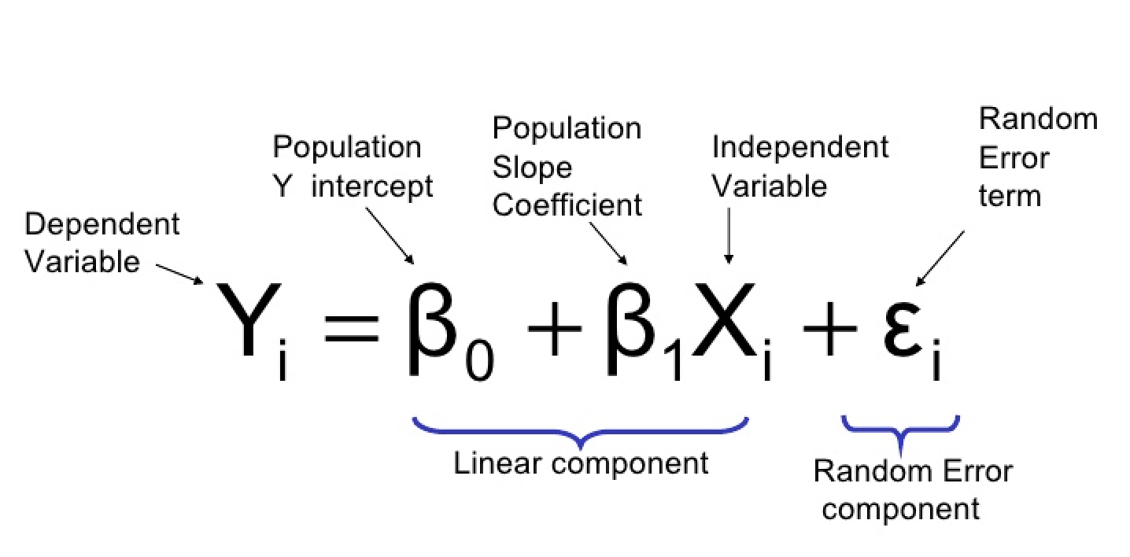
Machine learning – linear models
Linear regression

Slide 25
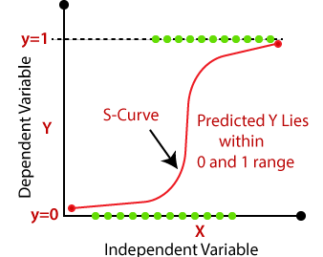
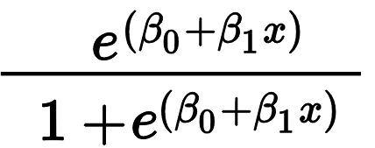
Machine learning – linear models
Logistic regression

Slide 26
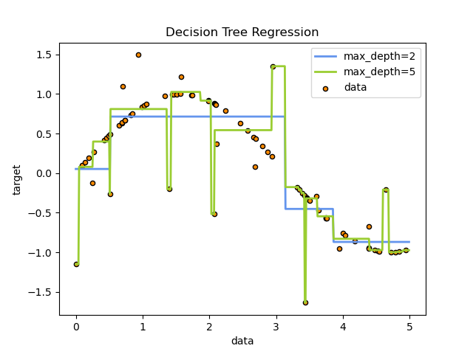
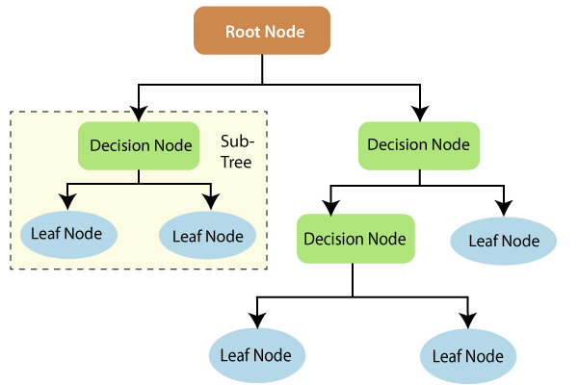
Machine learning – Decision trees

Slide 27
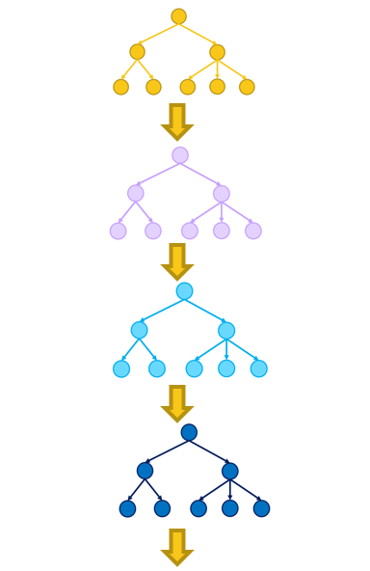
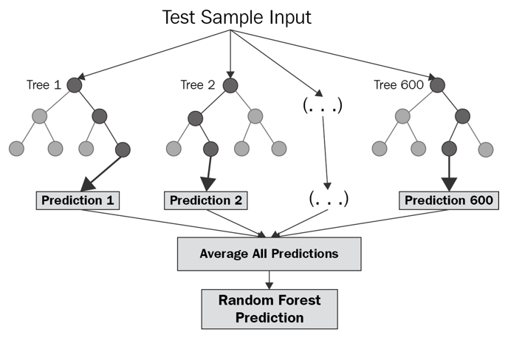
Machine learning – Ensemble methods
Bagging (random forest) Boosting (GBM)

Slide 28
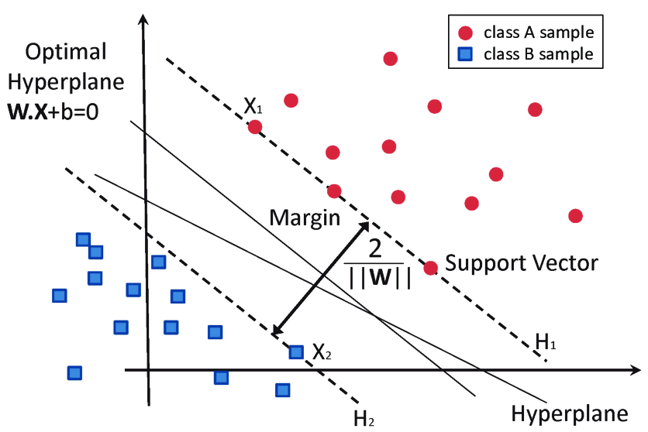

SVM
Zoekt een hyperplane (plat vlak) wat zo goed mogelijk de groepen scheidt.
kernel trick: pas eerst een transformatie toe

Slide 29
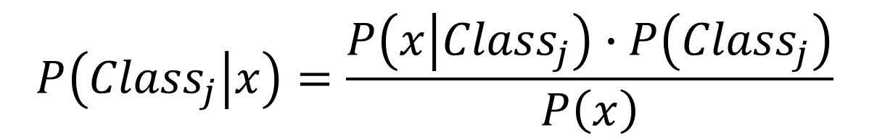
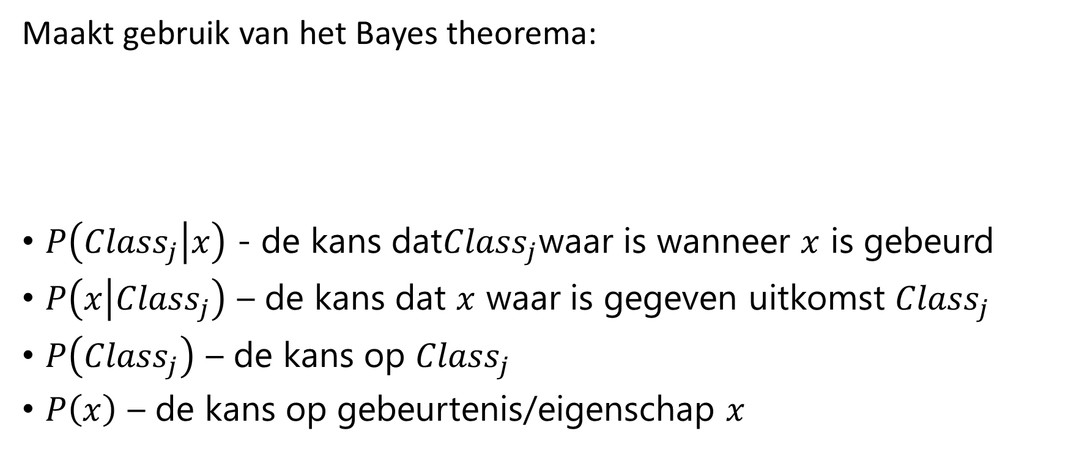
Naive Bayes
Maakt gebruik van het Bayes theorema:
$P\left({Class}_{j} | x\right)$ - de kans dat${Class}_{j}$waar is wanneer $x$ is gebeurd
$P\left(x | {Class}_{j}\right)$ – de kans dat $x$ waar is gegeven uitkomst ${Class}_{j}$
$P\left({Class}_{j}\right)$ – de kans op ${Class}_{j}$
$P\left(x\right)$ – de kans op gebeurtenis/eigenschap $x$
$$P\left({Class}_{j} | x\right)=\frac{P\left(x | {Class}_{j}\right)∙P\left({Class}_{j}\right)}{P\left(x\right)}$$

Slide 30
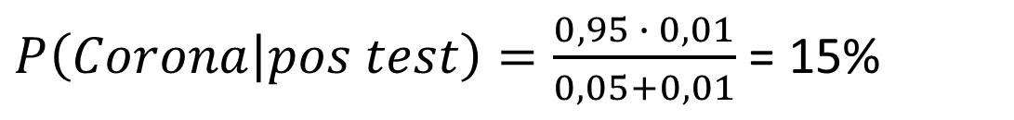
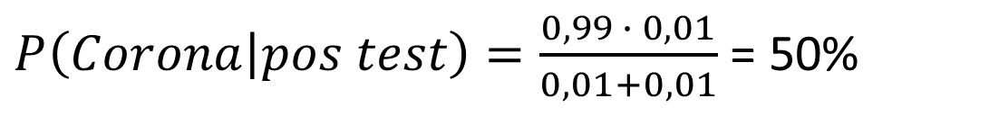
Voorbeeld van Naive Bayes
Je laat je testen op corona.
De test is 95% betrouwbaar (van de 100 coronapatiënten krijgen 95 een positieve testuitslag en 95% van de gezonde mensen krijgt een negatieve testuitslag).
Help, je bent positief getest!! Wat is de kans dat je corona hebt?
$$P\left(Corona | pos test\right)=\frac{P\left(pos test | Corona\right)∙P\left(Corona\right)}{P\left(pos test\right)}$$
$P\left(Corona | pos test\right)=\frac{0,95 ∙ 0,01}{0,05+0,01}$ = 15%
$P\left(Corona | pos test\right)=\frac{0,99 ∙ 0,01}{0,01+0,01}$ = 50%
Notes:
0,95: Van iedere 10.000 mensen testen er 95 zieken positief en 500 gezonde
0,99: Van iedere 10.000 mensen testen er 99 zieken positief en 100 gezonde

Slide 31
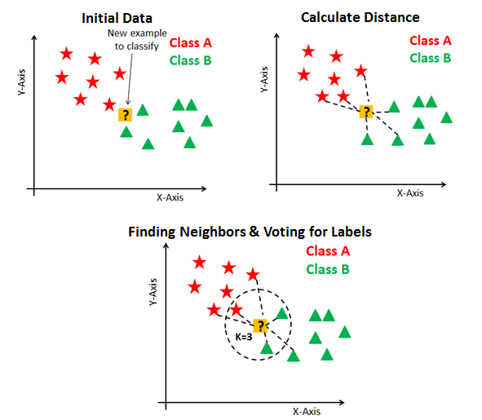
K-nearest neighbours
Zoek k-aantal dichtbij zijnde datapunten uit de trainset en neem het gemiddelde (regressie) of meest voorkomende waarde (classificatie) als voorspelling.

Slide 32
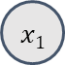

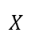
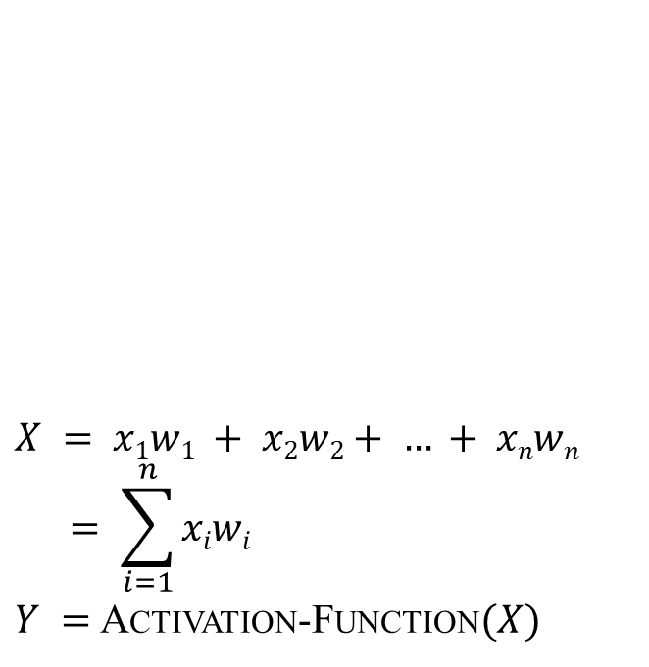
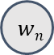
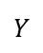
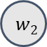
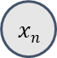

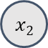
De Perceptron uit 1957 vormt de basis van alle huidige deep learning algoritmes
$$X = x1w1 + x2w2+ … + xnwn = \sum_{i=1}^{n}{xiwi}$$
$Y =$Activation-Function$(X)$
$$x1$$
$$w1$$
$$x2$$
$$w2$$
$$X$$
$$Y$$
$$∑$$
...
$$xn$$
$$wn$$
AI-06
32

Slide 33
Door deze perceptrons slim aan elkaar te rijgen in verschillende lagen (input / hidden/ output) met wel/geen links ontstaat een diep neuraal netwerk
De optimalisatie methode
Het Gradient Descient algoritme zoekt naar de beste set van waardes voor de enorme hoeveelheid parameters op basis van de afgeleide van de loss functie naar alle parameters

Slide 34

Machine learning – Neural networks
Non-lineair gedrag via activatie functies
Geavanceerde architectuur
Recurrent NN (geheugen)
Convolutional NN (beeld)
Autoencoder (outliers)
GAN (genereren van data)
https://playground.tensorflow.org/

Slide 35
Implementatie met scikit-learn

